Slide 1

Le spatial au service de la gestion forestière, application au massif de Tango,
Province Nord - Nouvelle-Calédonie
Samuel NOURY

Slide 2
Sommaire
Contexte du massif forestier de Tango
Utilisation de données géographiques et spatiales pour la gestion forestière
Perspectives/besoins SMRT Province Nord,

Slide 3
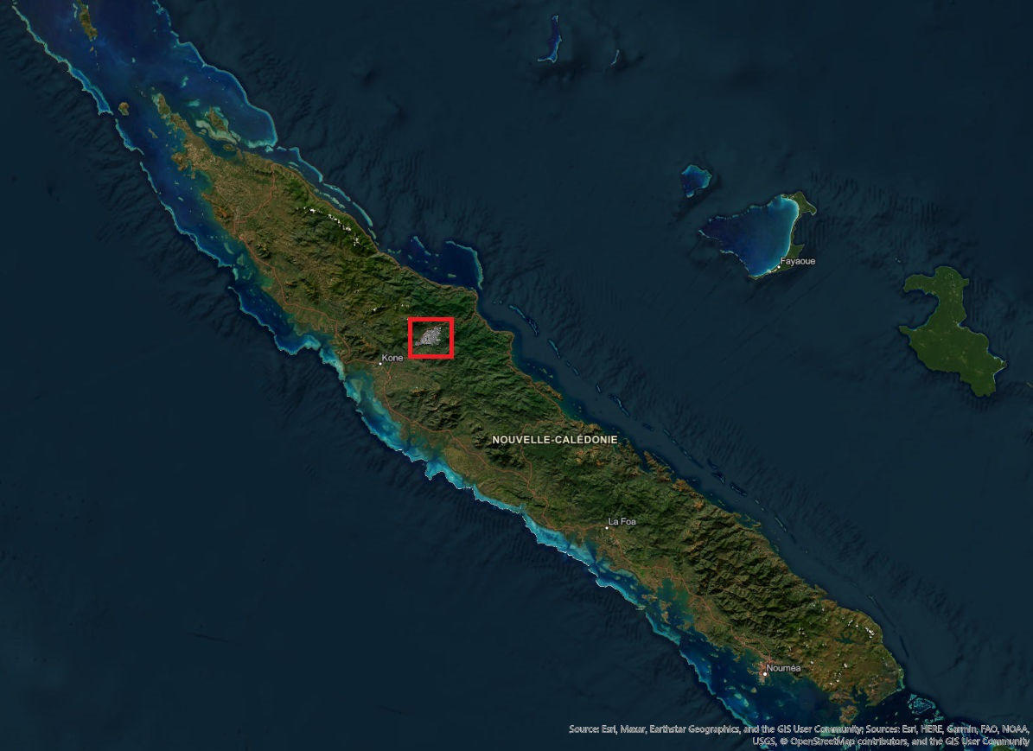
1) Contexte du massif forestier de Tango
Massif forestier situé sur la commune de Poindimié,
Gestion du reboisement par la province Nord (gestion de la ressource, des voiries, du risque incendie, du renouvellement des parcelles...).
Surface totale : 5 000 ha (y compris rivières et forêts naturelles)
Surfaces plantées en Pinus caribaea : 2 580 ha, dont 1 400 ha gérés sur le plan sylvicole,
Plusieurs inventaires forestiers réalisés :
  sur la base d’une méthode statistique (1996-1997, 2003-2004, 2009-2010),
  Par le biais d’une nouvelle méthode testée avec succès en 2021-2022.
Exploitation économique de la ressource ligneuse :
  De 1997 à 2018 : exploitation des éclaircies et des toutes premières coupes finales,
  Depuis 2018 : nouvelle entité en place (scierie Bois du Nord) : production d’environ 2 500 m3/an transformés (bois d’oeuvre et rondins) + 3ème transformation (mobiliers extérieurs).
  Déchets ligneux conséquents laissés en forêt en plus des connexes produits par la scierie, problématique pour la gestion des parcelles,
  Replantation des parcelles abattues depuis 2018 : plantation d’environ 15 ha/an sur financements province Nord.
  Filière bois en NC à développer.

Slide 4
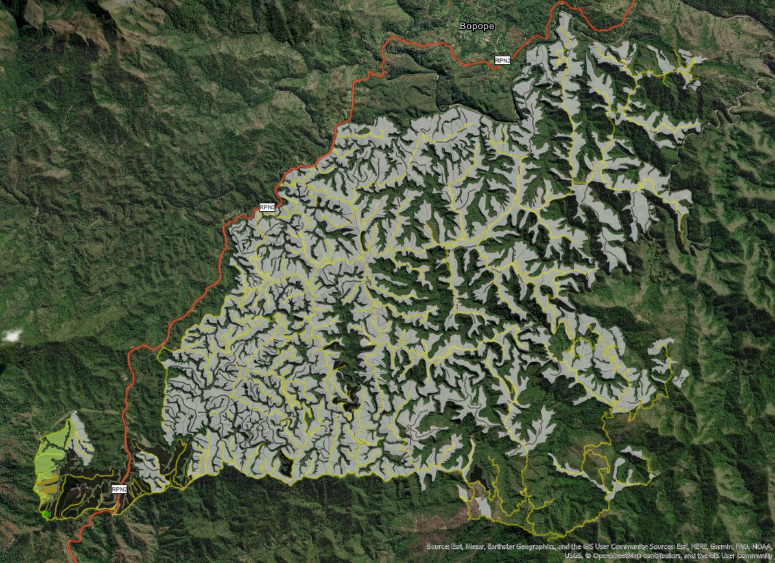
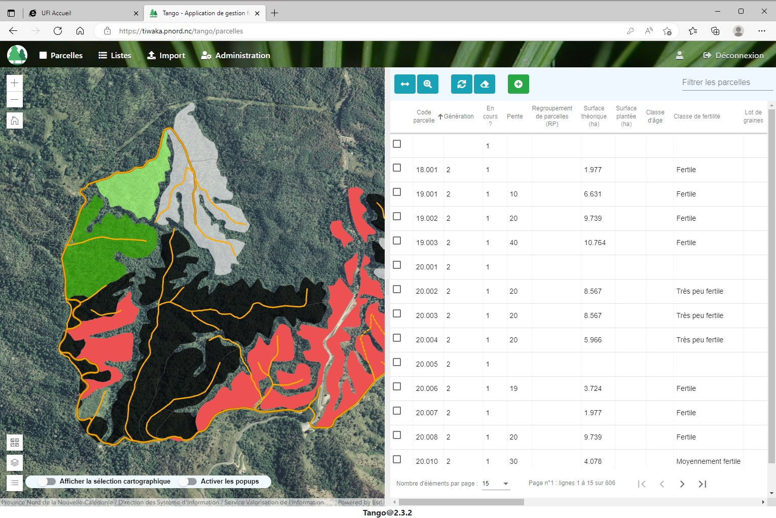
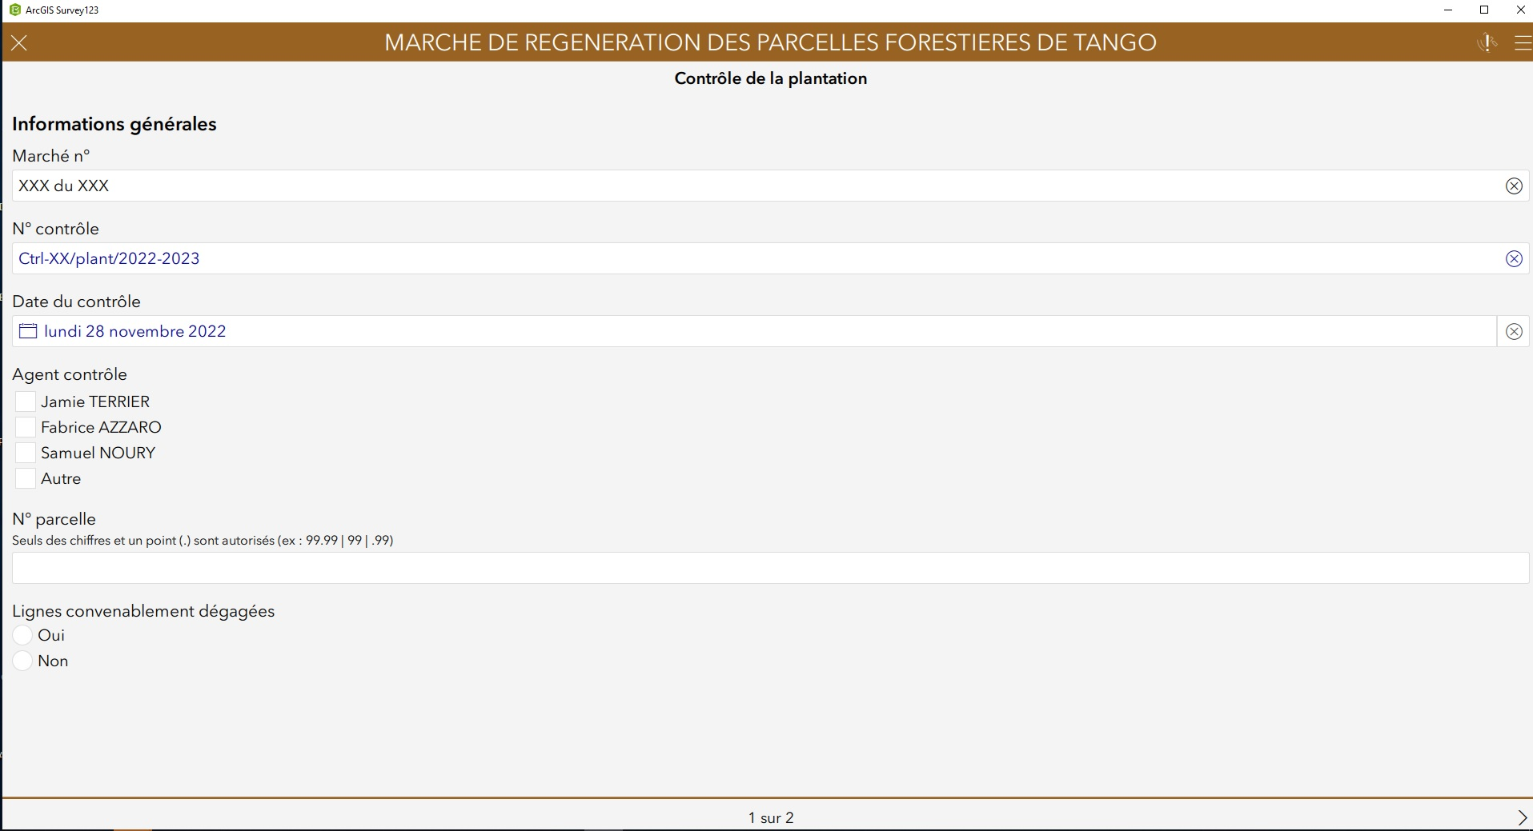
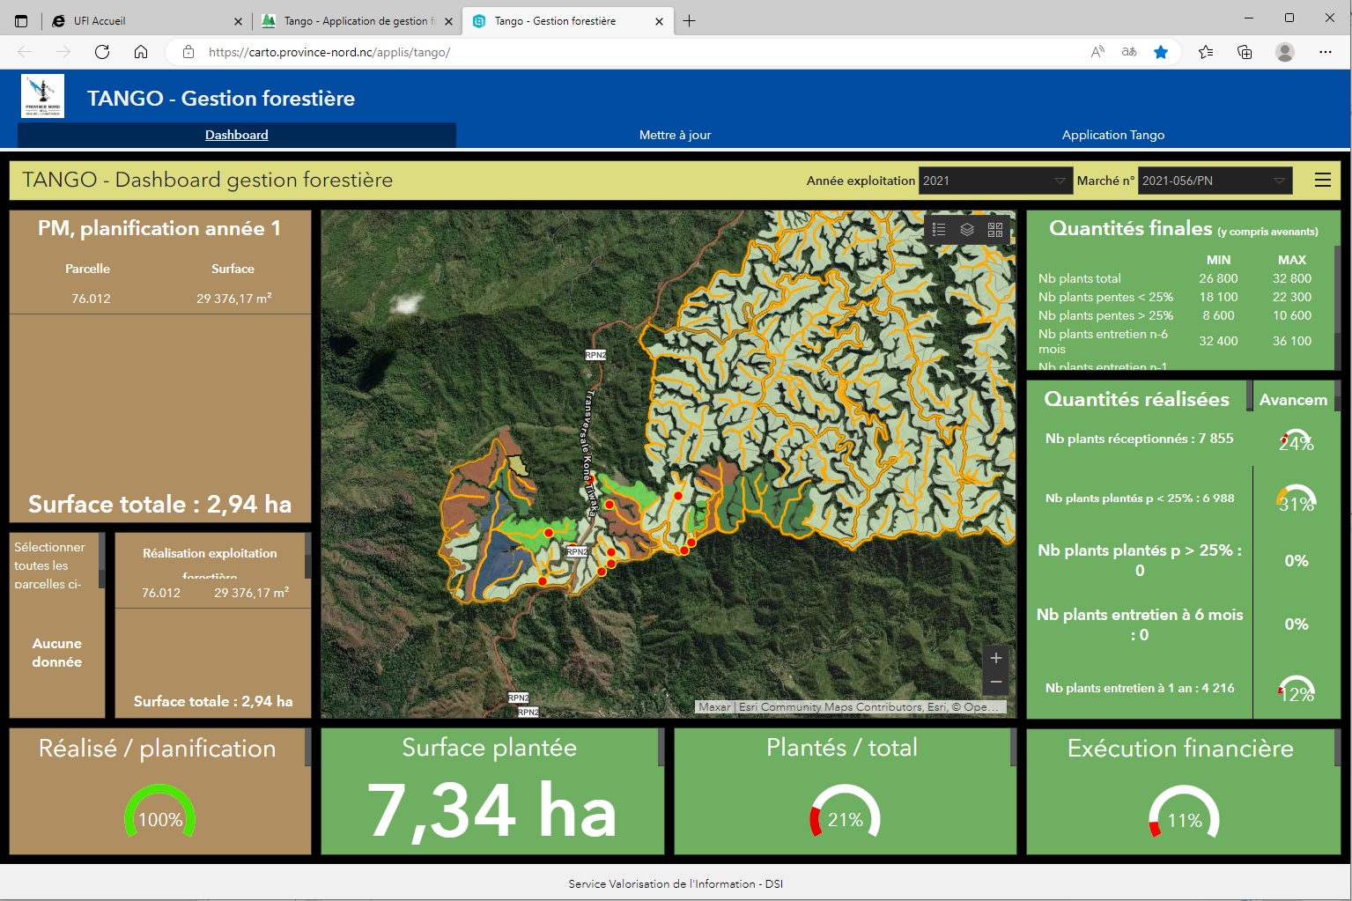
2) Utilisation de données géographiques et spatiales pour la gestion forestière
Depuis le début des années 2000 : gestion du massif par le biais d’outils, d’études et d’analyses géographiques
  SIG dédié à la gestion du massif,
  Enquêtes Survey123 pour la collecte d’informations terrain (tablettes),
  Application métier de consolidation des données et de suivi (APP Tango, données Portail),
  Consultation et relevés de données terrain par outils déportés (Collector)
  Dashboard de suivi de l’exploitation forestière et du renouvellement du massif.

Slide 5
2) Utilisation de données géographiques et spatiales pour la gestion forestière
Besoin : faisabilité de l’identification à partir d’images satellites de la régénération naturelle de Pinus caribaea dans les espaces situés à proximité immédiate du plateau de Tango (Insight).
Analyse avec images satellites multi-capteurs (7) et multi-échelles (5) :
  Calage images satellites à partir de placettes terrain (de Pinus caribaea, de forêts naturelles, de surface comportant un mix de ces formations), définition de la signature spectrale du Pinus caribaea,
  Méthode avec images Haute Résolution (HR) : information moyennée d’un ensemble de houppiers permettant de déterminer la présence ou non de Pinus caribaea à partir d’une classification supervisée, avec indice de confiance.
  Méthode avec images Très Haute Résolution (THR) : identifications orientées objets (houppiers), avec prise en compte de 3 indices adaptés à la végétation (NDVI, SAVI, WI) et réalisation d’une segmentation, puis réalisation d’une classification supervisée avec taux de confiance.
Données | Date | Résolution | Bandes | Angle d’incidence
LANDSAT8 | 28/09/2017 | 15m | 11 (Pan + MS + NIR + SWIR + TIR) | NADIR
SENTINEL2 | 29/09/2017 | 10m | 13 (Pan + MS + NIR + SWIR) | 3.2°
RAPIDEYE | 14/07/2010 | 5m | 5 (MS + NIR + RedEdge) | 2.3°
SPOT6 | 03/06/2015 | 1.5m | 5 (Pan + MS + NIR) | 12.5°
GEOEYE | 26/01/2010 | 0.5m | 5 (Pan + MS + NIR) | n.c.
PLEIADES | 11/08/2013 | 0.5m | 5 (Pan + MS + NIR) | 14.4°
WORLDVIEW2 | 18/07/2013 | 0.5m | 9 (Pan + MS + NIR2 + RedEdge) | 16.6°

Slide 6
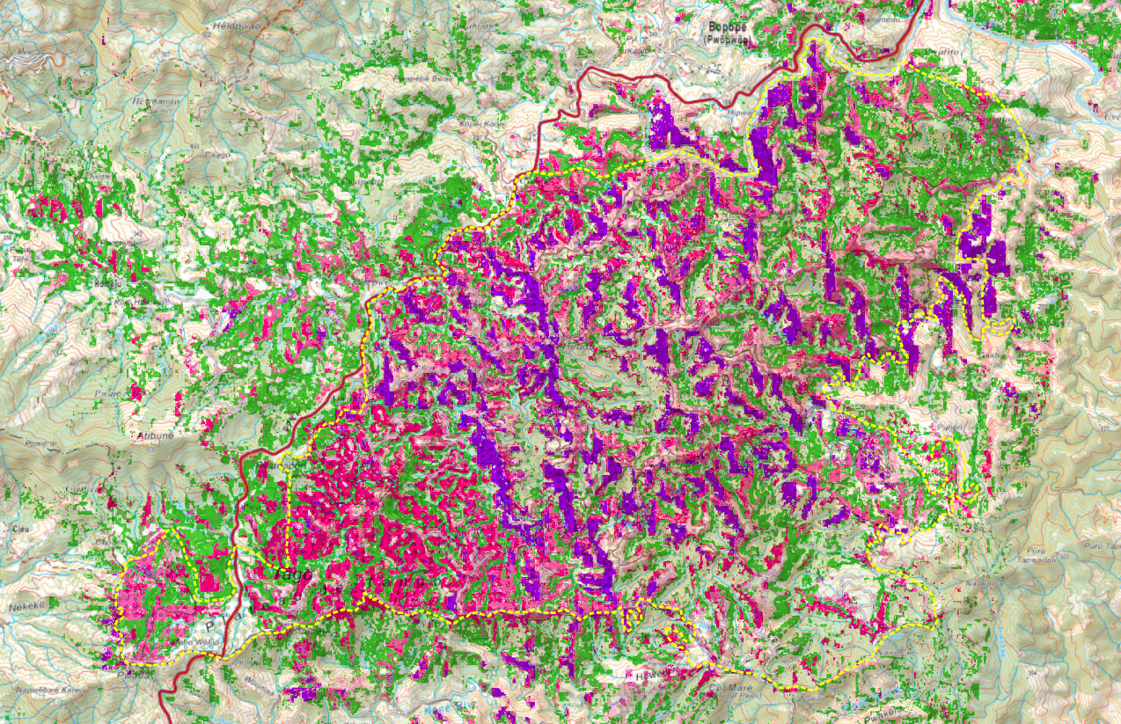
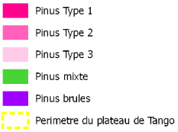
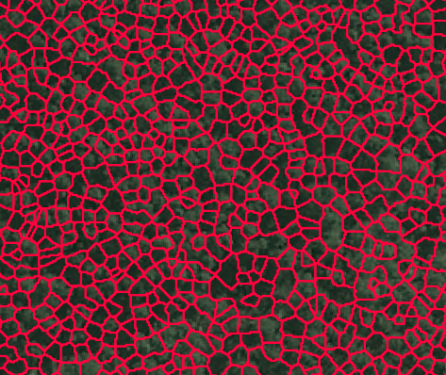
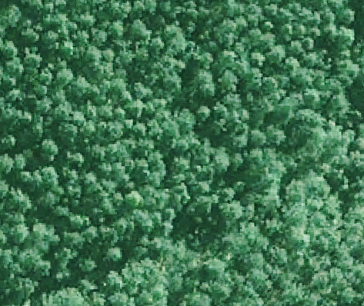
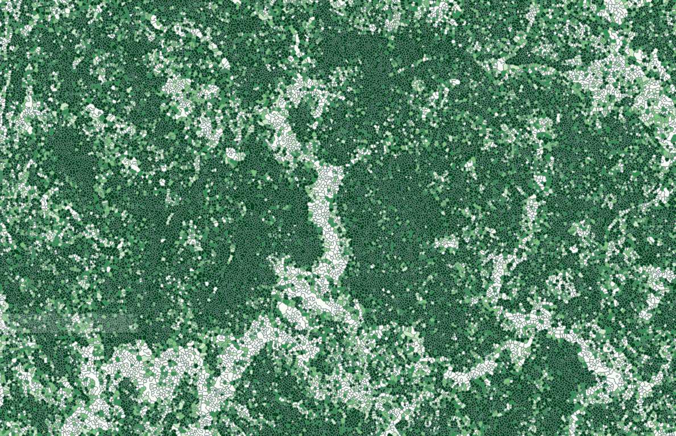
2) Utilisation de données géographiques et spatiales pour la gestion forestière
Résultats d'indices de présence de Pinus caribaea sous Pléiades
Résultats :
Pour images HR : SENTINEL-2 présente les meilleurs résultats (gamme radiométrique équilibrée + résolution spatiale de 10m).
Pour images THR : intérêt de PLEIADES pour la segmentation et la classification (selon typologie des parcelles de Pinus).
Résultats de segmentation paramétrée sur Pléiades.
Résultat de classification sur Sentinel-2

Slide 7
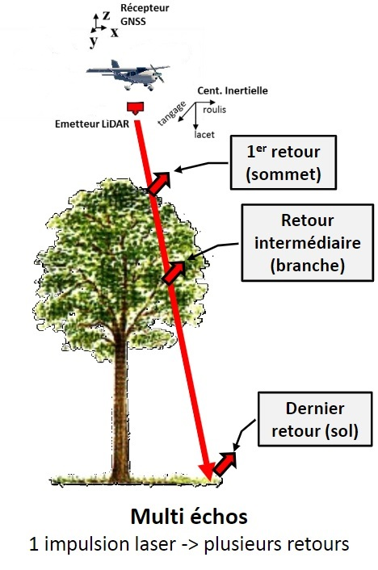
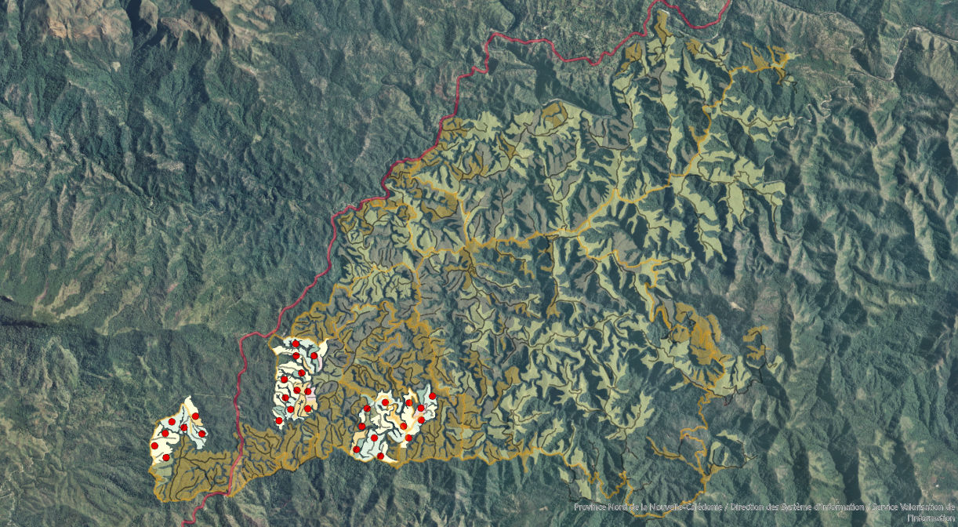
2) Utilisation de données géographiques et spatiales pour la gestion forestière
Besoins : mise à jour des données relatives à la ressource forestière du massif de Tango et acquisition de données sur la régénération naturelle de Pinus caribaea, sur 200 ha parmi les parcelles gérées.
Méthode :
Adaptation d’un protocole d’inventaire forestier basé sur des données issues du LiDAR, pour une mise à jour des connaissances sur la ressource ligneuse.
  Acquisition de données LiDAR sur 200 ha,
  Réalisation de levés terrain dans 30 placettes représentatives de la ressource forestière,
  Analyse du nuage de points (classification, segmentation)
  Mise en relation des données terrain/données LiDAR, apariement des données,
  Calculs des paramètres dendrométriques,
  Traitements et analyses (INRAE Grenoble, JM.Monnet) des données collectées pour l’obtention de données dendrométriques

Slide 8
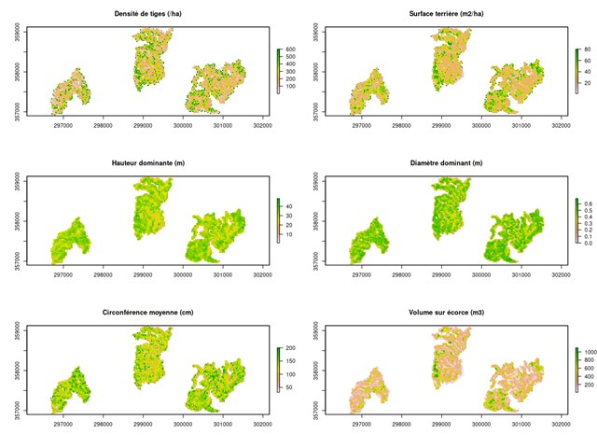
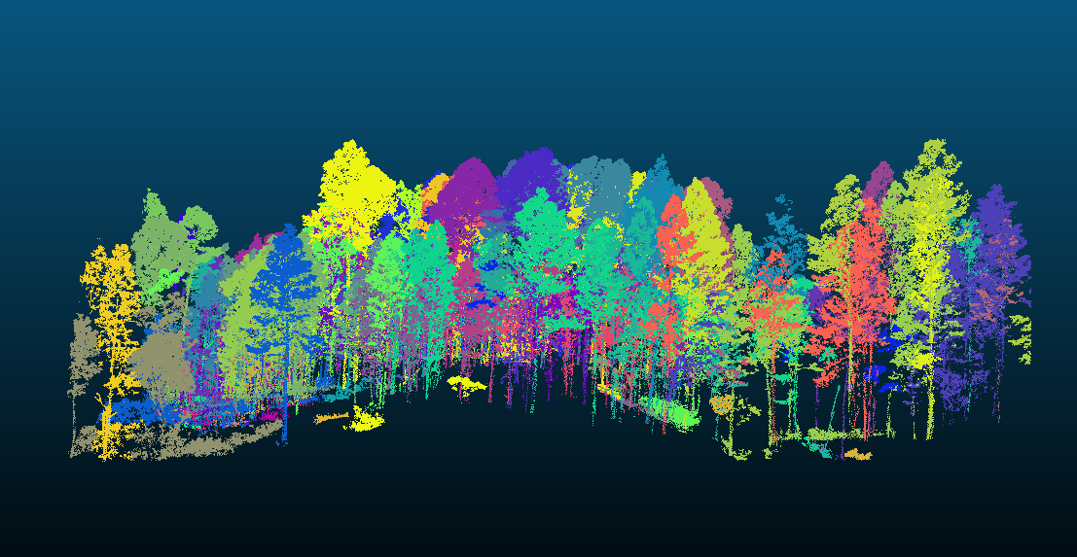
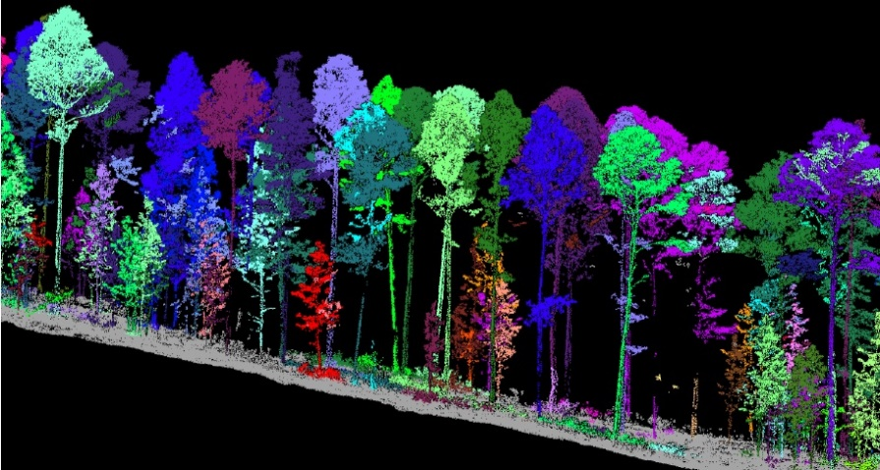
2) Utilisation de données géographiques et spatiales pour la gestion forestière
Résultats :
nouvelle méthode concluante,
données dendrométriques restituées,
informations exhaustives,
moins chronophage,
avec acquisitions de nouvelles données inexistantes jusque-là pour la ressource liée à la régénération naturelle.
=> Aide à la décision importante pour la gestion, service en mesure de renseigner des porteurs de projet, sur des problématiques de déchets ligneux par exemple.

Slide 9
3) Perspectives/besoins SMRT Province Nord
Apport de l’imagerie spatiale pour :
L’estimation de la biomasse ligneuse, notamment dans les parcelles exploitées, et pour la régénération naturelle de Pinus caribaea,
L’estimation et le suivi du captage de carbone forestier dans les forêts naturelles et les plantations artificielles,
L’identification des zones favorables à la reforestation (pertes/gains de forêt, humidité du sol, connectivité des formations...),
L’estimation de la dégradation des formations forestières (dégradation du sous-bois, sensibilité à l’érosion),
La délimitation semi-automatique des surfaces incendiées (à partir d’images Sentinel-2),

Slide 10
MERCI
DE VOTRE ATTENTION

Slide 11
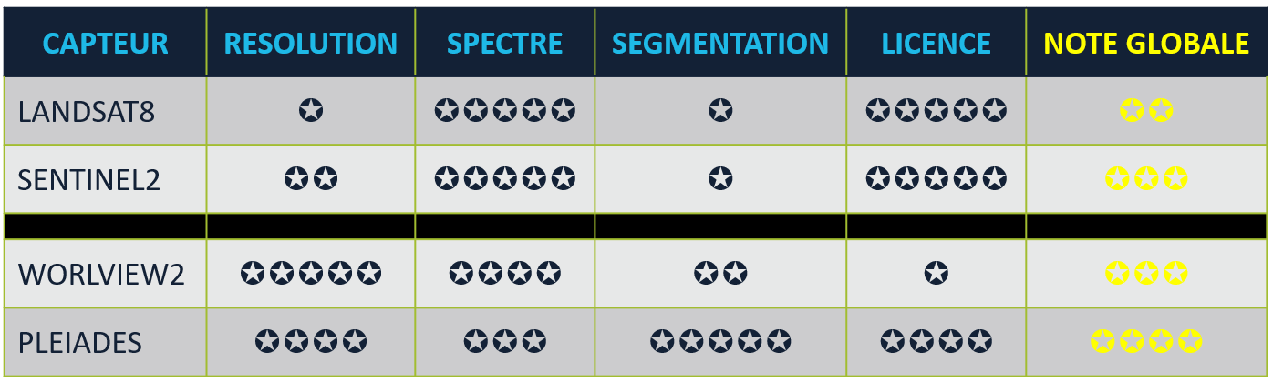

Slide 12
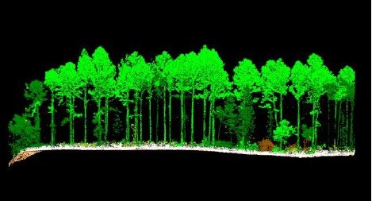

IV. Méthodologie de traitements et analyses :
classifié
Nuage de points
LAZ
segmenté

Slide 13
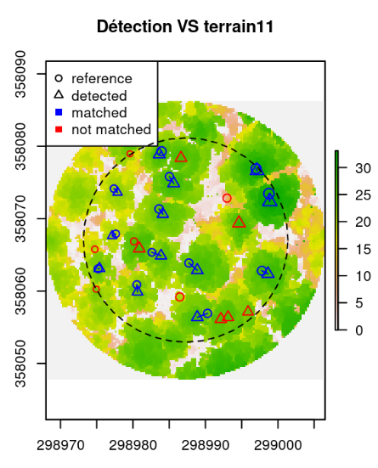
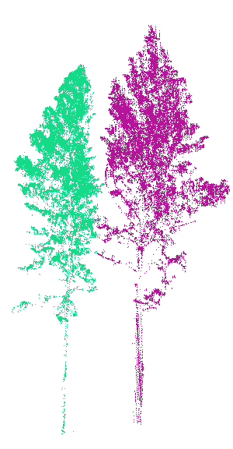

IV. Méthodologie de traitements et analyses :
Comparaison des positions des arbres mesurés sur le terrain avec les arbres détectés au LiDAR :
Si ça match : position validée
Si ça ne match pas :
  Si le décalage est uniforme pour tous les arbres : translation automatique
  Sinon translation manuelle
Arbres détectés au LiDAR
(nuage segmenté)
Paires
Arbres LiDAR/Arbres terrain
Estimation
des hauteurs
= point le plus haut
Comparaison des positions des arbres mesurés sur le terrain avec les arbres détectés au LiDAR :
Si ça match : position validée
Si ça ne match pas :
  Si le décalage est uniforme pour tous les arbres : translation automatique
  Sinon translation manuelle
2 jeux de données
Appariement
Arbres mesurés sur le terrain
Position validée
Calcul des hauteurs
manquantes
= modélisation à partir du diamètre
Calcul des informations dendrométriques
13

